Slide 1


Formação de estruturas
Hermano Velten
Universidade Federal de Ouro Preto
(hermano.velten@ufop.edu.br)
Inverno Astrofísico
2021

Slide 2

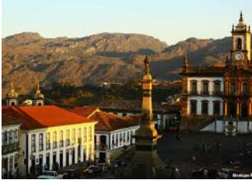
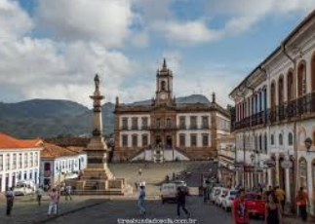
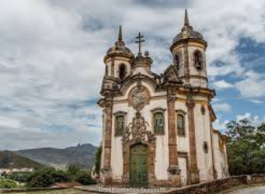
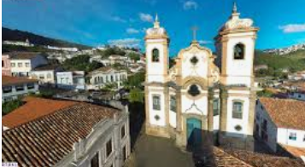
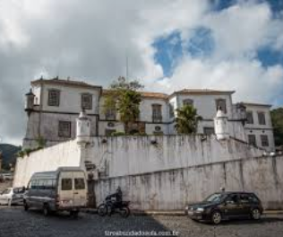
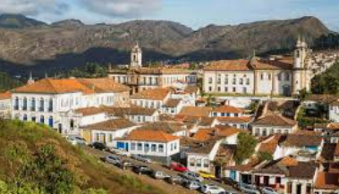
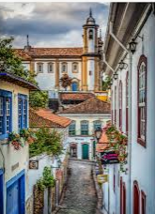
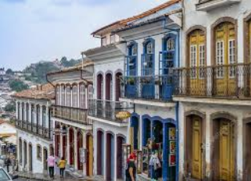
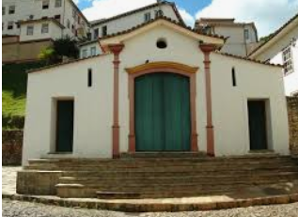
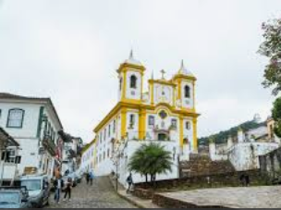

Slide 3
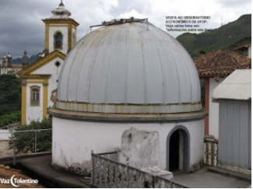
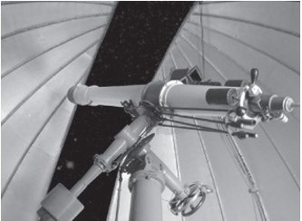
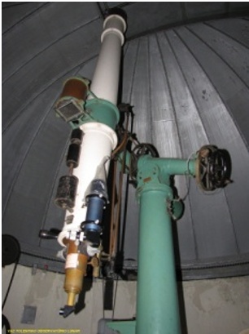
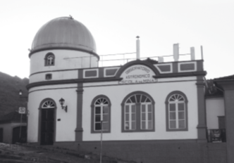
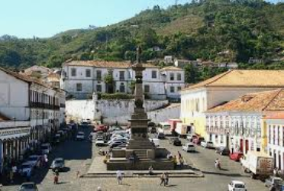
Ouro Preto possui um dos primeiros observatórios do Brasil.
Ensino de astronomia desde 1891 na Escola de Minas (criada em1876).

Slide 4
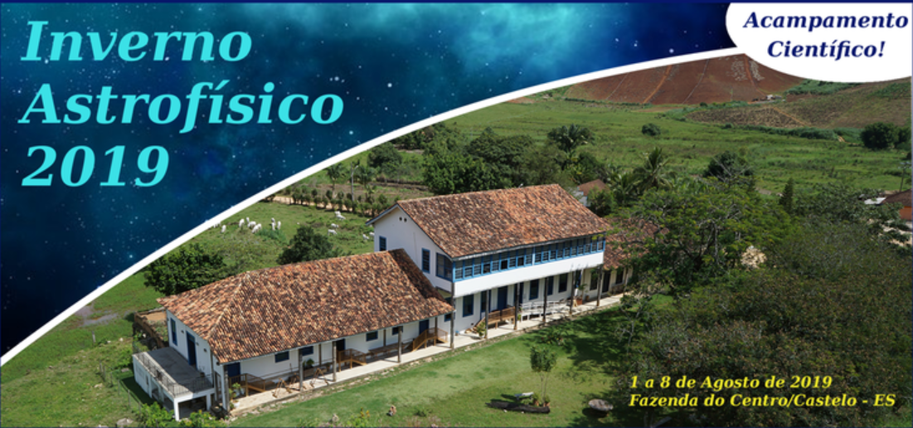
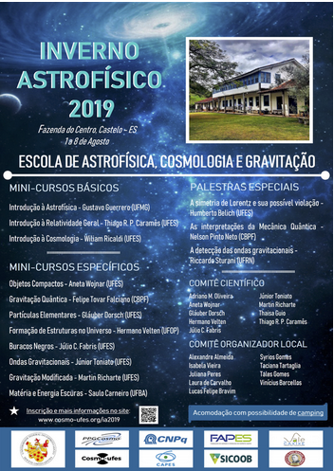
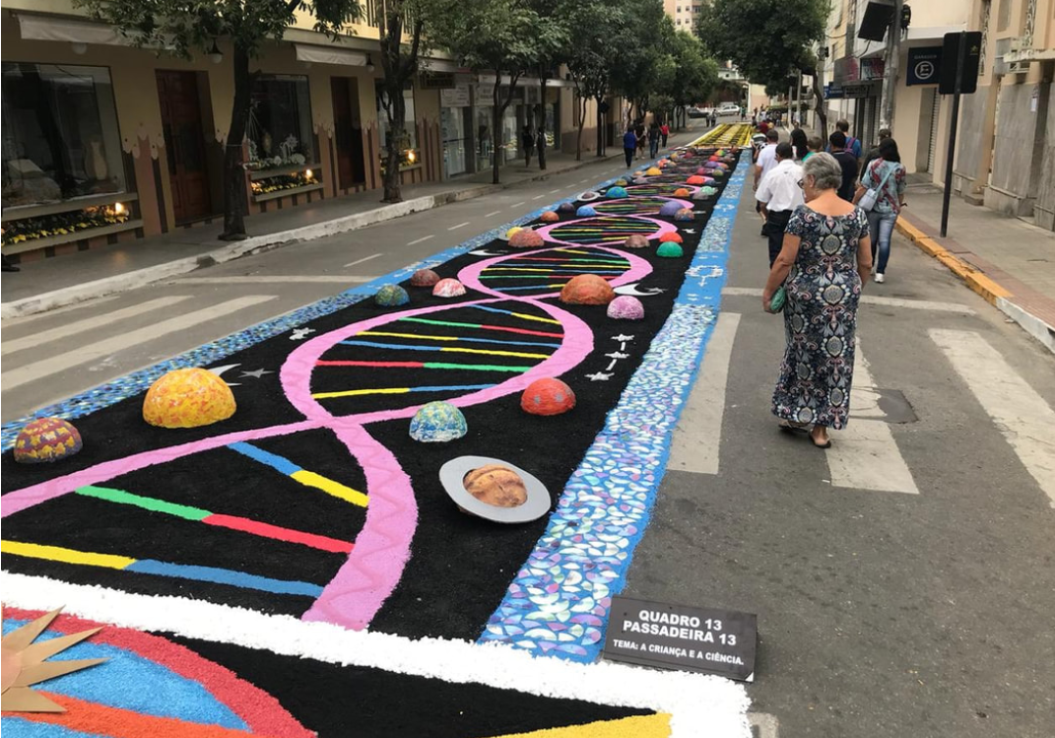

Slide 5
Aula I:
COMO OBSERVAMOS?

Slide 6
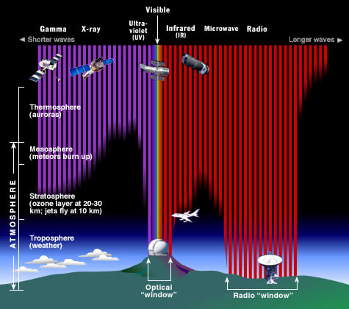
Como diferentes partes do espectro atravessam a atmosfera

Slide 7
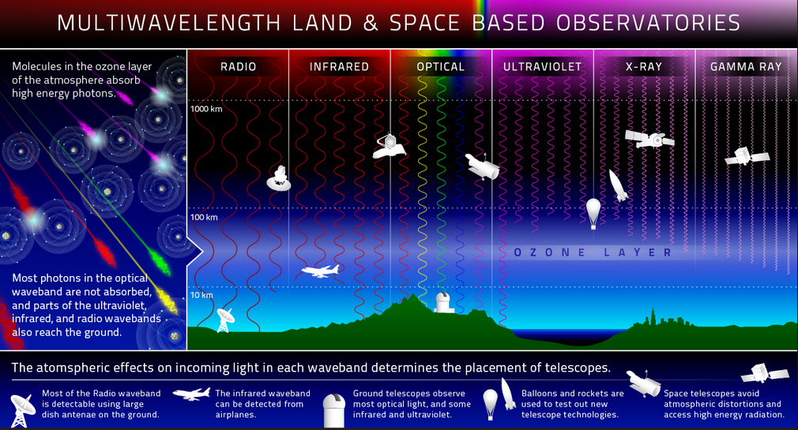

Slide 8
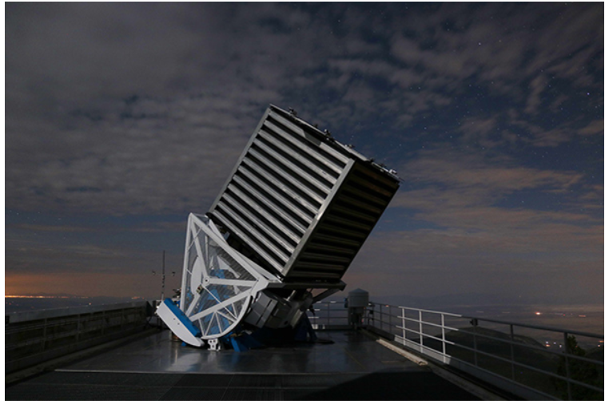


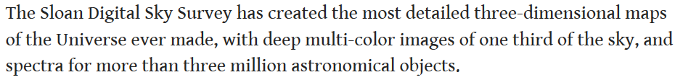
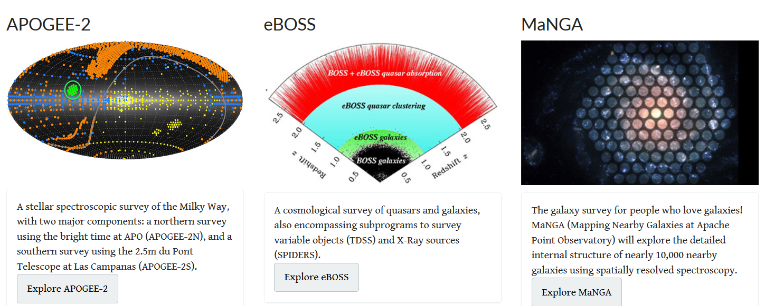
Fontes observacionais
Hermano Velten

Slide 9
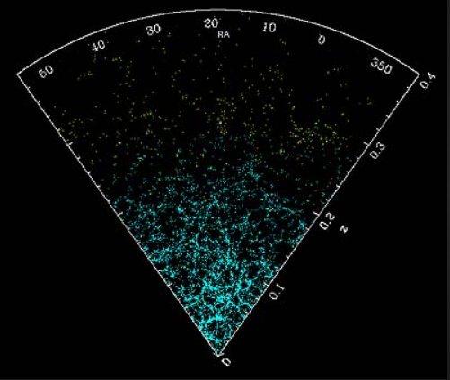
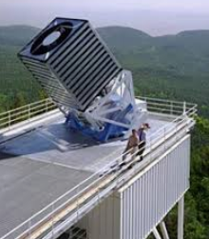
Passado distante

Slide 10
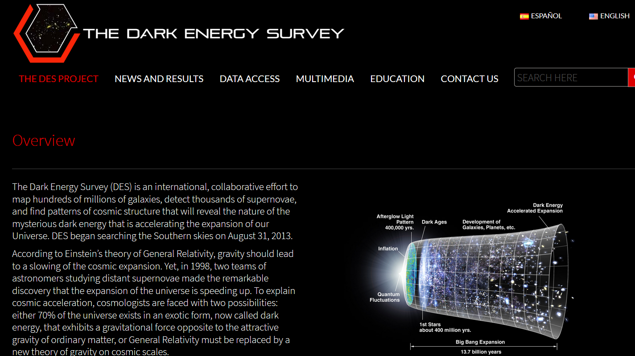

Slide 11
Radiação Cósmica de fundo
CMB
(Cosmic Microwave Background)

Slide 12
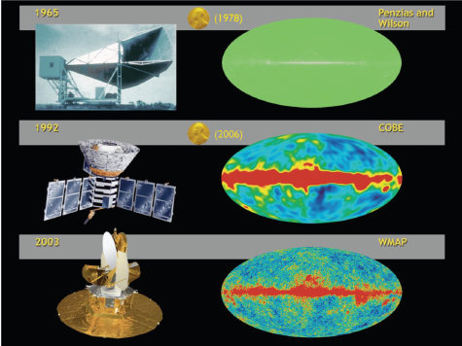

Slide 13
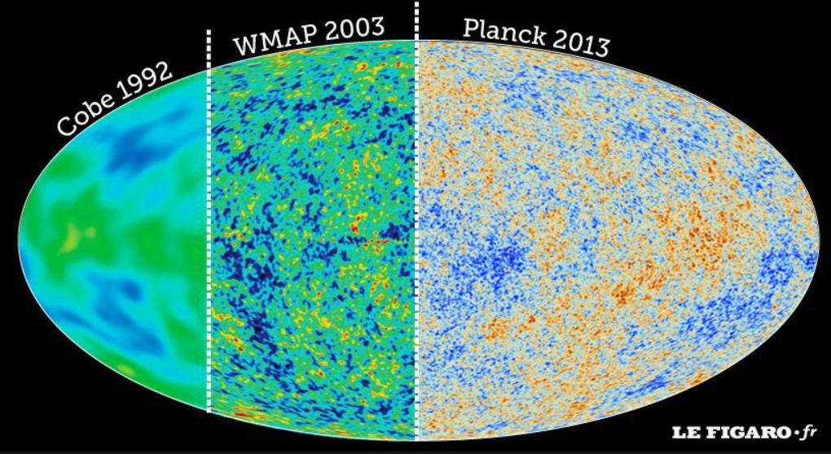
Distribuição da Radiação Cósmica de Fundo em Microondas

Slide 14
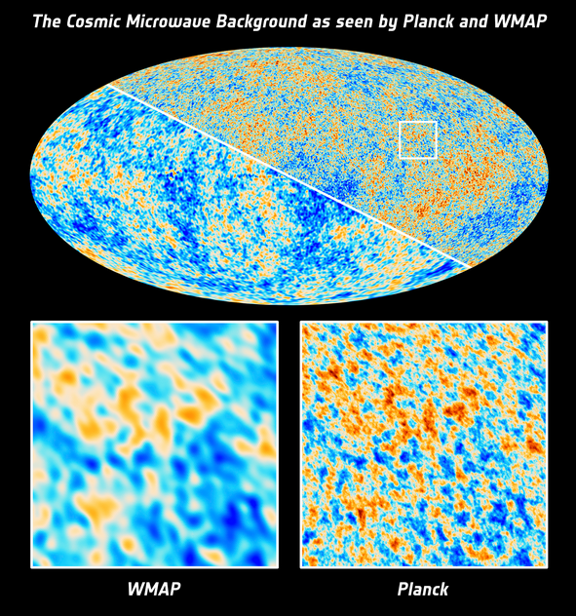
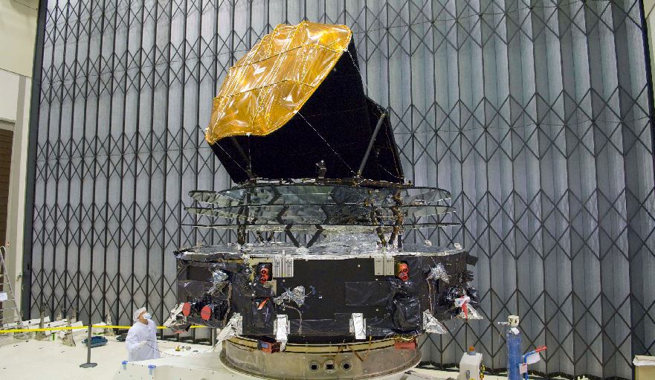
Satélite
PLANCK
Lançado em 2009.
Coletou dados até 2013.

Slide 15
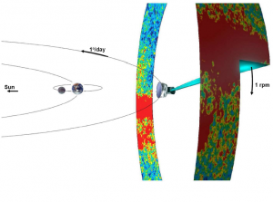
Estratégia de observação:
Satélite PLANCK - ESA

Slide 16
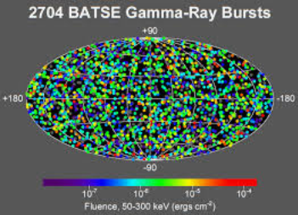
Radiação gama

Slide 17
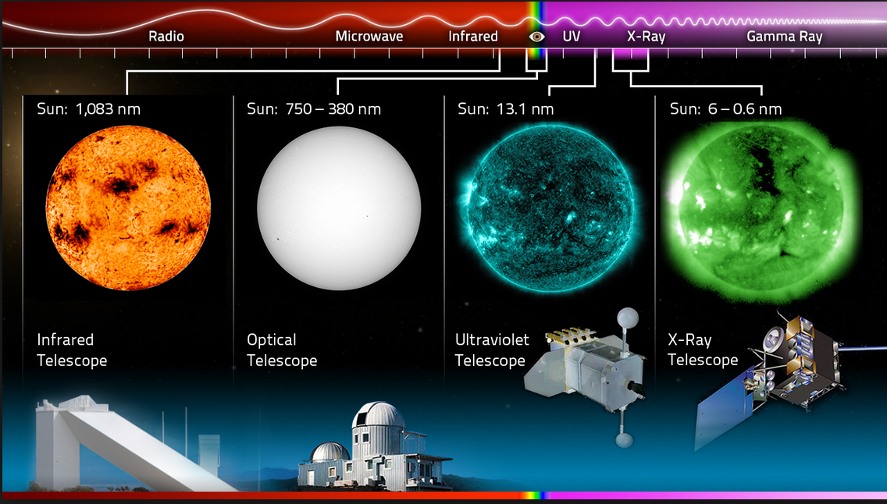
O sol visto em diferentes frequências

Slide 18
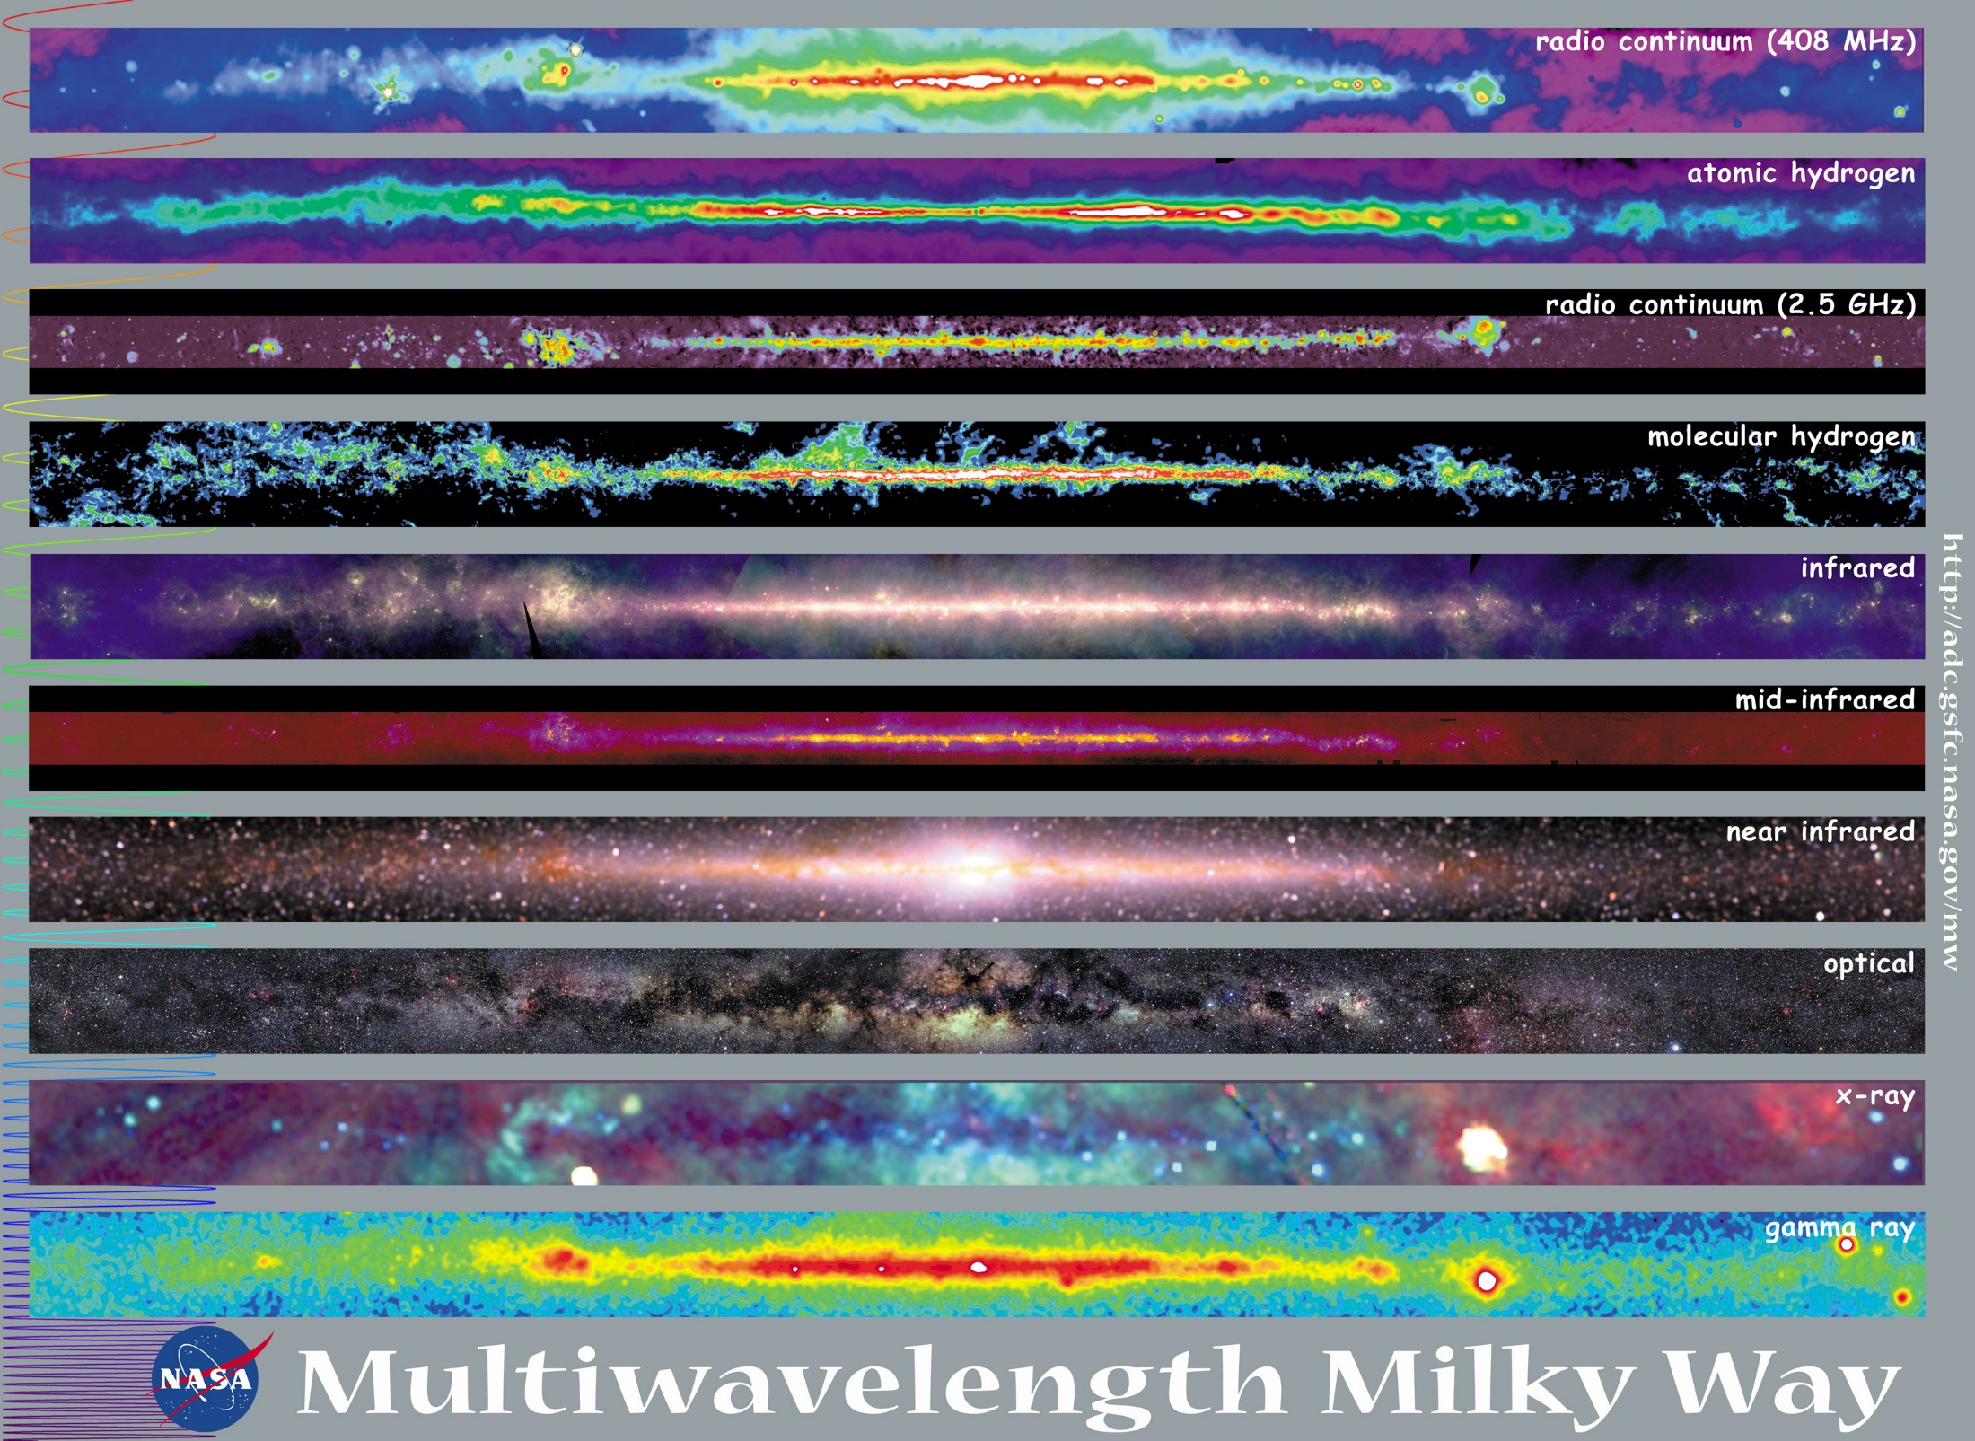

Slide 19
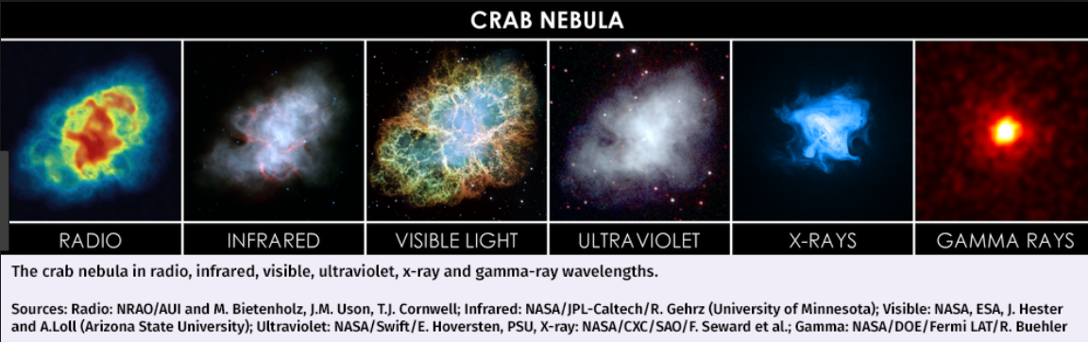
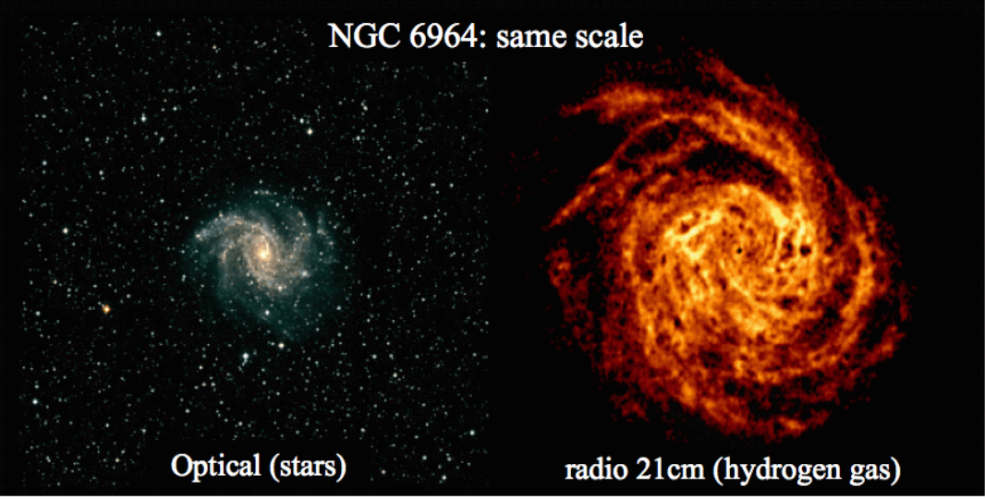

Slide 20
Futuro: ondas gravitacionais

Slide 21
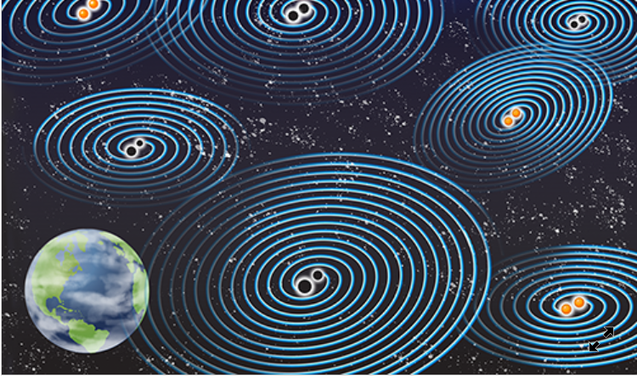
Ondas gravitacionais: um novo espectro a ser explorado

Slide 22
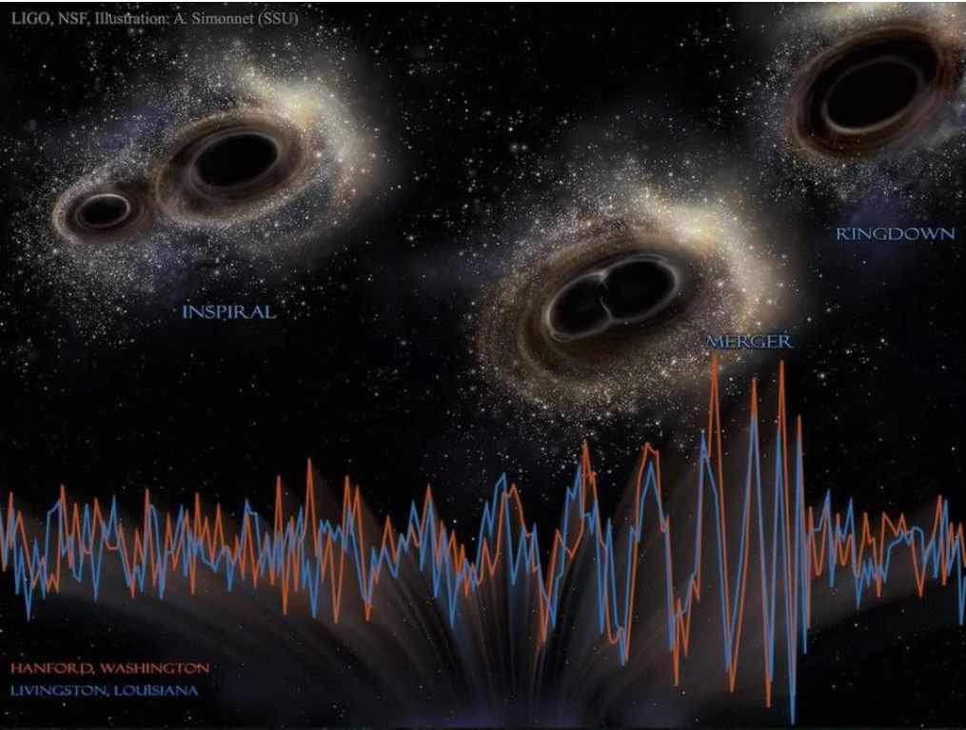
Colisões cósmicas brutais!

Slide 23
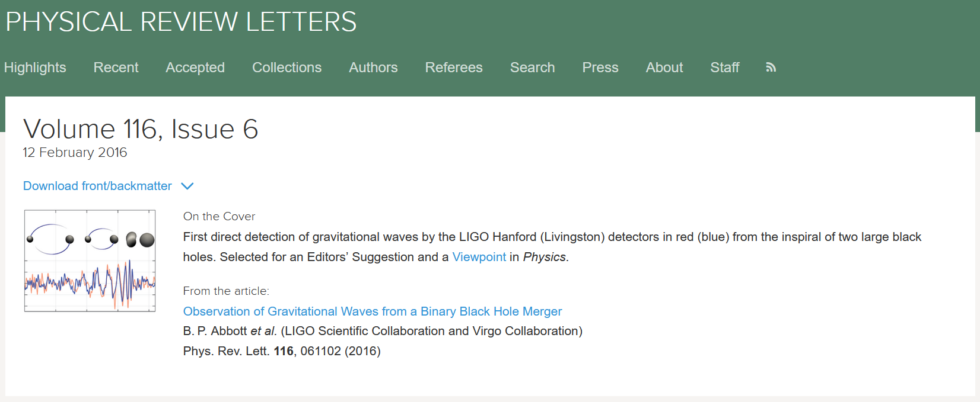
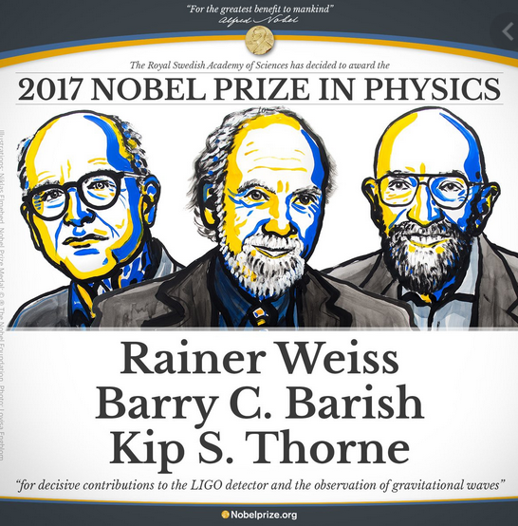
2016: a detecção direta de ondas gravitacionais

Slide 24
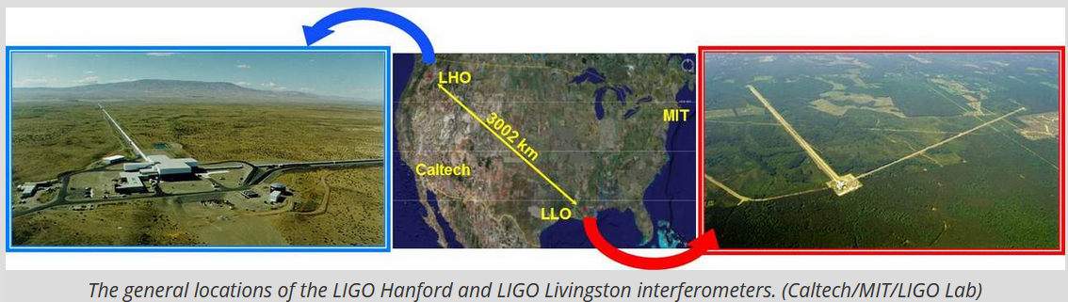
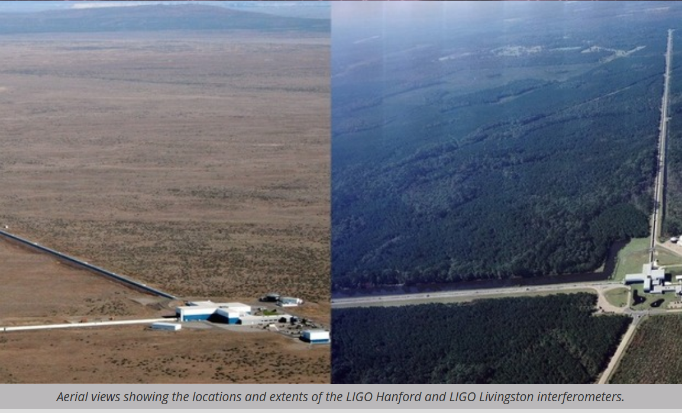

Slide 25
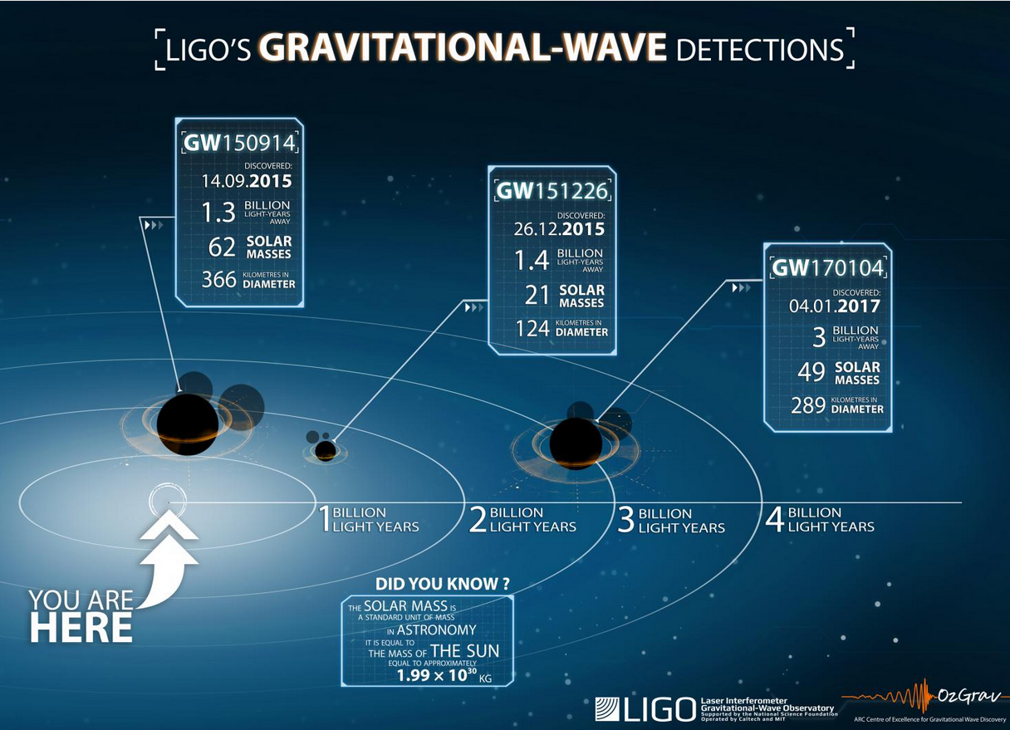

Slide 26
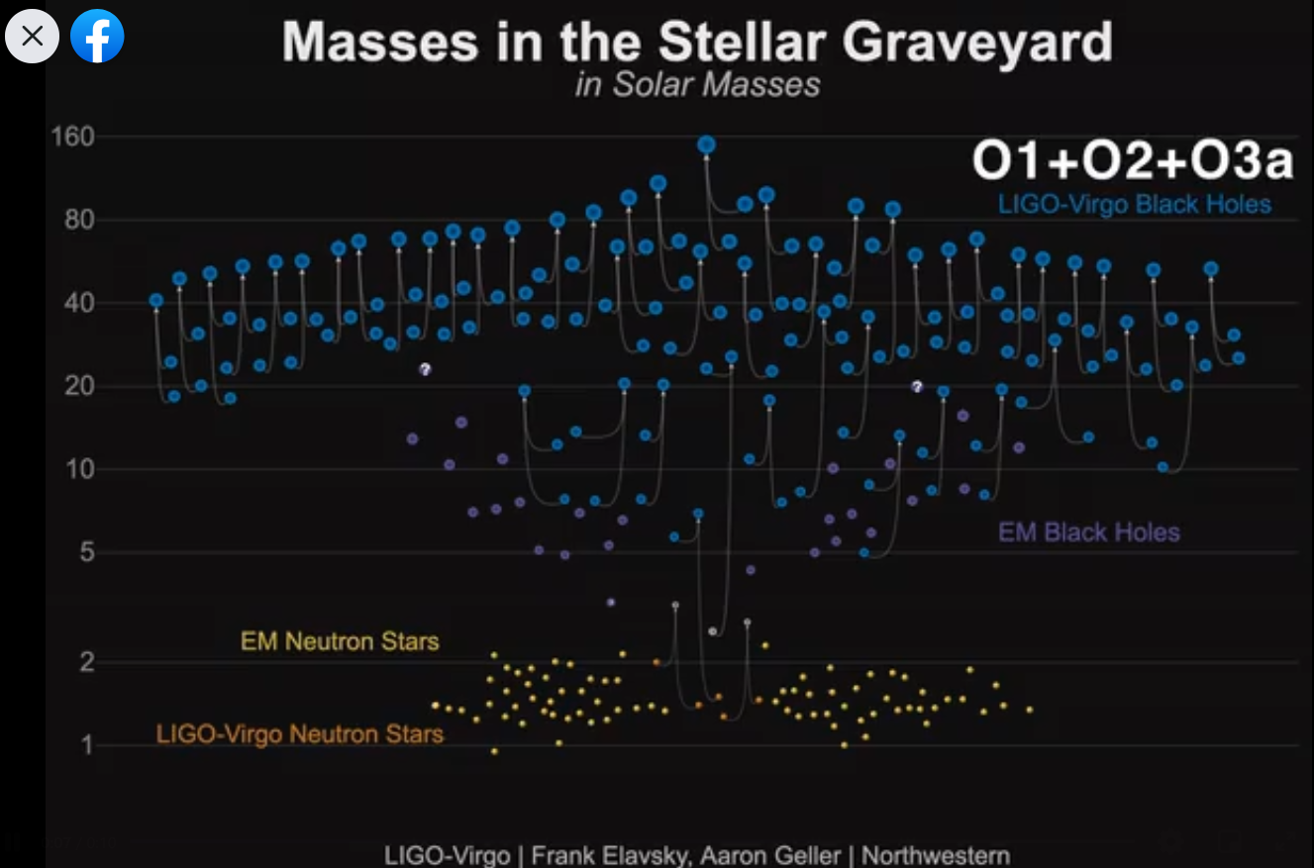

Slide 27
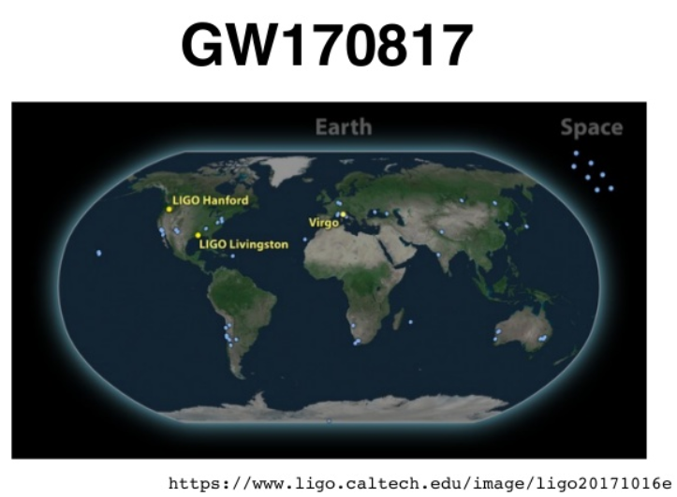
Hermano Velten

Slide 28
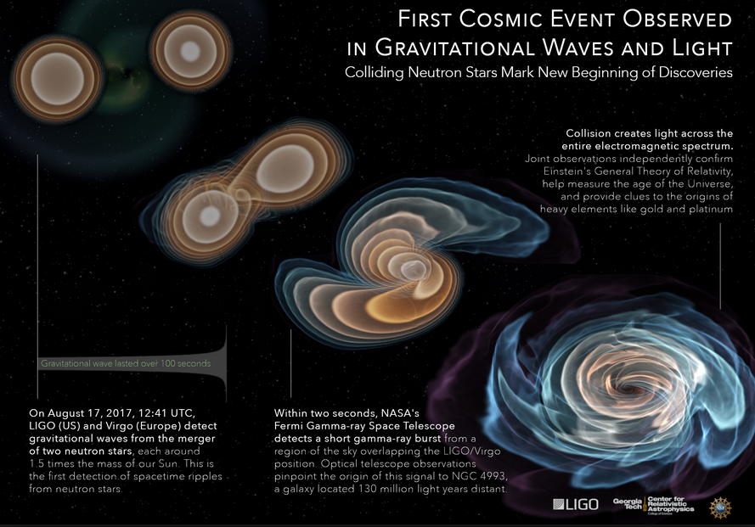
Hermano Velten

Slide 29
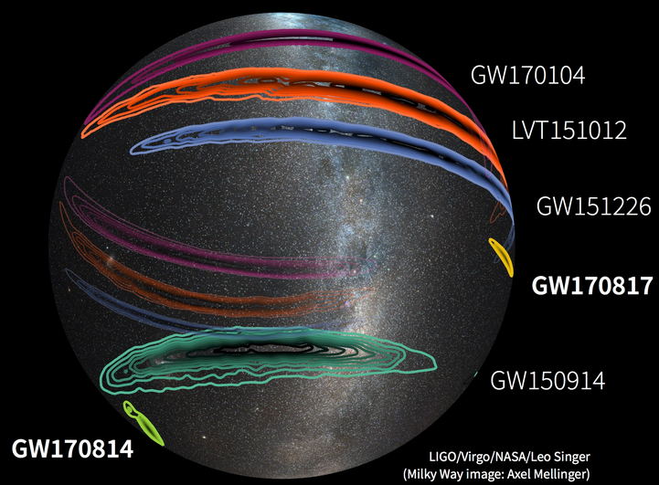

Hermano Velten

Slide 30
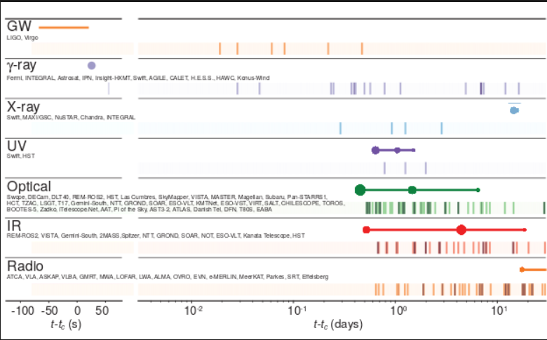
Astronomia multi-espectral
Hermano Velten

Slide 31
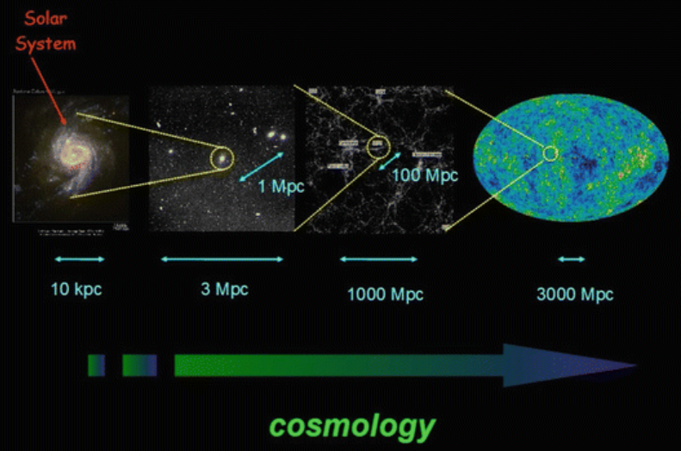

Slide 32
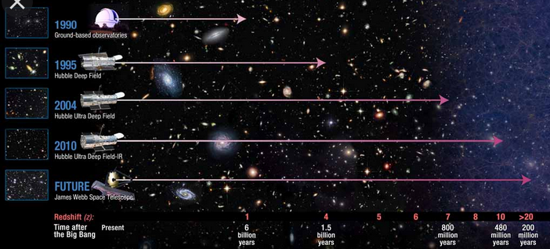

Slide 33



Estrutura em grande escala
Large Scale Structure (LSS)

Slide 34


Grandes mapeamentos de galáxias em 3D
https://www.youtube.com/watch?v=RAiPZ_oUPI4

Slide 35






Universo em expansão: fator de escala
http://www.astro.iag.usp.br/~laerte/form_ev_gal/cosmologia.pdf

Slide 36



Desvio para o vermelho z

Slide 37

Desvio para o vermelho z

Slide 38


Slide 39



Desvio para o vermelho cosmológico: a expansão do espaço-tempo

Slide 40



Parametrizando a evolução cósmica

Slide 41
Cosmologia e as estruturas cósmicas
Hermano Velten
Qual sistema queremos estudar? Universo (como um todo) como sistema físico e suas componentes.
Quais são as estruturas que estamos querendo entender? Galáxias e aglomerados de galáxias e sua distribuição em grande escala.

Slide 42
Aula II:
Princípio cosmológico e estruturas cósmicas

Slide 43



Princípio Cosmológico
O universo é homogêneo e isotrópico em grandes escalas

Slide 44

Escala de homogeneidade ~200 Mpc

Slide 45


Princípio cosmológico vs
Escala de homogeneidade do universo

Slide 46





Slide 47




Slide 48




Slide 49




Ferramenta estatística: funções de correlação
Qual a probabilidade de encontra um objeto em x dada a existência de outro objeto em y?
Distribuição homogênea
2dF GRS (Anos 2000)
Distribuição não homogênea

Slide 50


Slide 51




Soluções da Relatividade geral para a cosmologia (1922)
Hermano Velten

Slide 52









Uma visão newtoniana para a cosmologia

Slide 53

Exercício:

Slide 54



As componentes do universo devem obedecer leis de conservação de massa/energia e momento
Matéria sem pressão:
Radiação/fótons e também neutrinos (!)

Slide 55


Slide 56

O que conhecemos do cosmos?
A origem dos elementos

Slide 57

Modelo padrão de partículas

Slide 58
E o que NÃO conhecemos de todo o Cosmos?
Hermano Velten

Slide 59

O SETOR ESCURO DO UNIVERSO:
Matéria Escura e Energia Escura

Slide 60
Matéria Escura

Slide 61
Evidências de Matéria Escura
Evidências Astrofísicas:
- Ocorrem em sistemas isolados como galáxias e aglomerados;
Evidências Cosmológicas:
- Levam em conta a expansão do Universo.
- Matéria escura surge como elemento imprescindível

Slide 62



Fritz Zwicky 1898-1974: Primeira evidência sobre matéria escura
Hermano Velten

Slide 63



Slide 64


Aplicando o teorema do Virial (2K+W=0) ao aglomerado de galáxias de COMA
Resultado: a razão entre sua massa e luminosidade é
M/L ~180 em unidades solares
Hermano Velten
Sistema Newtoniano!

Slide 65


Curva de rotação de galáxias espirais
Vera Rubin ~1980
Hermano Velten
Qual o perfil de velocidade das estrelas e gases nesse sistema?

Slide 66


Slide 68


Fenômeno de lenteamento gravitacional
Hermano Velten
Medindo o ângulo de deflexão da luz de uma estrela distante é possível obter a massa do objeto de interesse

Slide 69


Imagens reais e muito interessantes
Hermano Velten
Anéis de Einstein

Slide 70

Aglomerado da bala (2005)
Hermano Velten
Vídeo !!!!!!!

Slide 71

Qual partícula representaria a Matéria escura?
Se existe uma partícula para a Matéria escura seus requisitos mínimos:
Interagir gravitacionalmente;
Não possuir carga. Caso contrário já teria sido detectada;
Seção de choque com núcleons muito pequena;
Qual a massa essa partícula deveria ter?
Matéria escura quente: leve e rápida!
Matéria escura fria: pesada e lenta!
Matéria escura morna: Algo entre quente e frio!

Slide 72
ENERGIA ESCURA

Slide 73

Supernovas e a expansão acelerada do Universo: o fenômeno ENERGIA ESCURA
Hermano Velten

Slide 74



Hermano Velten
"for the discovery of the accelerating expansion of the Universe through observations of distant supernovae"

Slide 75


O conteúdo material do Universo
Hermano Velten
Descrição padrão:
Matéria Bariônica (~5%)
Neutrinos & Fótons (~0.08%)
Matéria Escura(~25%)
Energia Escura (~70%)

Slide 76

Os resultados da sonda PLANCK (2015) confirmam esse modelo padrão
Hermano Velten
ENERGIA ESCURA
A necessidade de explicar a expansão acelerada do Universo
https://www.astro.virginia.edu/class/whittle/astr553/Topic01/t1_cos_combined.gif

Slide 77

Matéria escura e Energia Escura correspondem a cerca de 95% do conteúdo do universo
Não há evidência dessas partículas!
Hermano Velten

Slide 78


Slide 79
Aula III: fases cósmicas

Slide 80



Slide 81



Slide 82


Slide 83



Hermano Velten

Slide 84




Hermano Velten

Slide 85


Slide 86
Hermano Velten

Slide 87
Hermano Velten

Slide 88


Hermano Velten

Slide 89

Hermano Velten

Slide 90

Hermano Velten

Slide 91



Alguns modelos de energia escura:
Em um universo com Matéria (Bárions + Matéria escura) e energia escura:

Slide 92


Alguns modelos de energia escura:
Equação de estado:
Equação da continuidade:

Slide 93



Parâmetro de desaceleração

Slide 94
Da CMB até as primeiras estruturas

Slide 95

Hermano Velten
Superfície de último espalhamento

Slide 96

Hermano Velten

Slide 97

Reionização do hidrogênio cósmico pelas primeiras estrelas

Slide 98

Hermano Velten

Slide 99


Slide 100
Aula IV
Hermano Velten
Entender como pequenas perturbações existentes na distribuição quase homogênea de densidade de matéria no universo primordial evoluem até o ponto de formar uma estrutura como galáxias e aglomerados de galáxias.

Slide 101

Hermano Velten

Slide 102
Perturbações cosmológicas
1) Perturbações Newtonianas
1.a) Modos escalares (Foco dos próximos slides)
1.b) Modos vetoriais
2) Perturbações relativísticas
2.a) Modos escalares
2.b) Modos vetoriais
2.c) Modos tensoriais -> Ondas gravitacionais

Slide 103

Hermano Velten

Slide 104

Hermano Velten

Slide 105

Hermano Velten

Slide 106


Slide 107


Slide 108


Slide 109


Slide 110


Slide 111


Slide 112


Slide 113


Slide 114


Slide 115



Hermano Velten

Slide 116




Slide 117


Slide 118


Slide 119


Slide 120

Oscilações acústicas dos bárions

Slide 121


As perturbações são criadas na inflação, deixam uma marca na CMB e na distribuição de galáxias:

Slide 122

Efeitos na CMB após a liberação da CMB

Slide 123



Efeito da energia escura no efeito Sachs-Wolfe integrado

Slide 124


Slide 125
Hermano Velten
Efeito Mészaros -> Bônus: Precisamos de matéria escura
Estágio não-linear de formação de estruturas. Entender o porquê de um excesso de densidade na distribuição de matéria se desacopla do fluxo de Hubble e colapsa para formar um objeto astronômico.

Slide 126

Evolução das perturbações na matéria escura e bárions

Slide 127


Slide 128
As perturbações lineares finalmente chegaram ao estágio não-linear.
E agora?

Slide 129




Slide 130


Slide 131


Slide 132

As menores estruturas se formam primeiro

Slide 133

Simulações numéricas
Hermano Velten

Slide 134


Slide 135


Hermano Velten

Slide 136

Hermano Velten

Slide 137
O que as simulações revelam? Existem problemas com nosso modelo padrão para a matéria escura?
Distribuição da matéria ao longo do halo: Core/cusp
Muitos satélites preditos! Mas não vemos todos eles.

Slide 138


Slide 139


Slide 140
FIM
As Estruturas ESTÃO FormaDAS
Hermano Velten
Universidade Federal de Ouro Preto
(hermano.velten@ufop.edu.br)
Inverno Astrofísico
2021

